Slide 1

DevRaid
더 쉬운 게임 공모전 준비
ⓒSaebyeol Yu. Saebyeol’s PowerPoint
Notes:
지금부터 앱 기획 발표 시작하겠습니다.
게임 개발 공모전 준비를 위한 앱, DevRaid 기획 발표자 최영수입니다.

Slide 2
Table of contents
현황 분석
타겟 설정
컨셉 도출
스토리보드
프로모션 계획
Notes:
간단하게 목차 보고 넘어가겠습니다
현황분석부터 프로모션 계획까지 준비했습니다.

Slide 3

Part 1
현황 분석
ⓒSaebyeol Yu. Saebyeol’s PowerPoint
Notes:
현황분석부터 보시겠습니다.

Slide 4
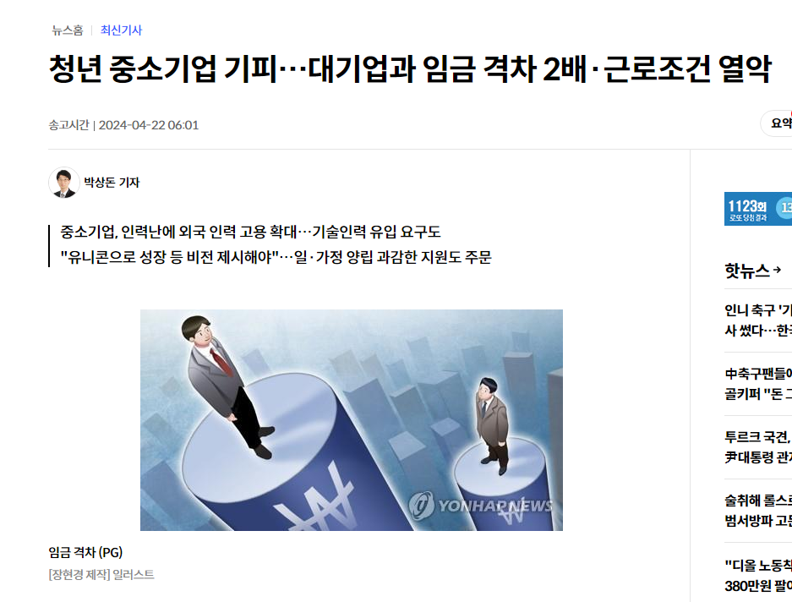
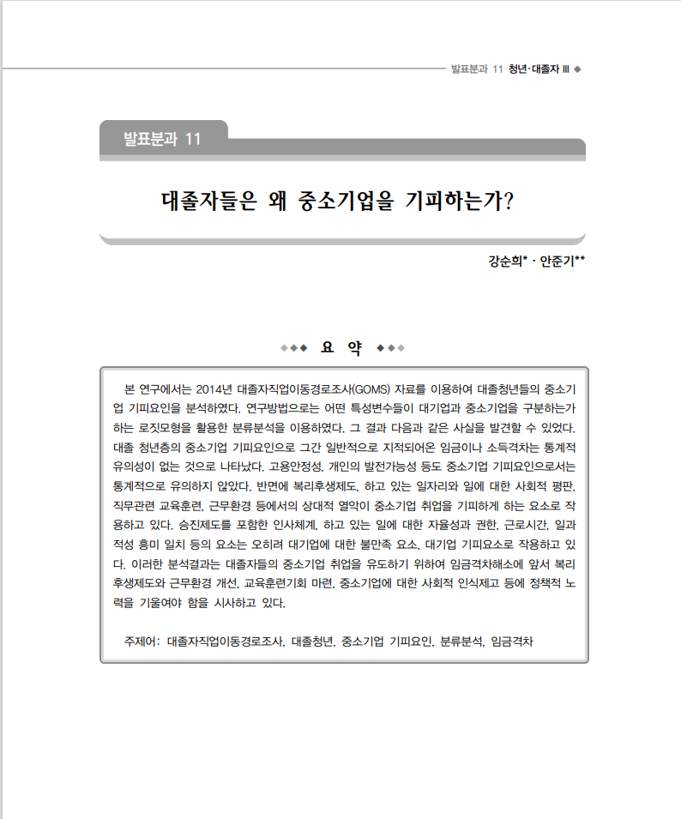
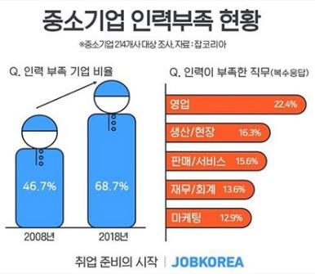
Part 1
현황 분석
문제점 분석
문제점 도출
해결 방안
SWOT 분석
SWOT 전략
현황 분석
“임금 격차“, “근로조건 열악“
청년들은 대기업을 바라본다!
◀청년층의 중소기업 기피에 대한 뉴스 기사
연합뉴스) 청년 중소기업
기피… 대기업과 임금 격차
2배 · 근로조건 열악,
[대졸자들은 왜 중소기업을
기피하는가?] 에 대한 논문▶
경기대학교 직업학과
강순희 교수
한국고용정보원
안준기 연구위원
◀잡코리아
[중소기업 인력부족 현황]
214개 중소기업 대상
조사결과
Notes:
중소기업 인력난
청년층 취업난
청년층의 대기업 선호 현상이 늘어나고 있죠?

Slide 5
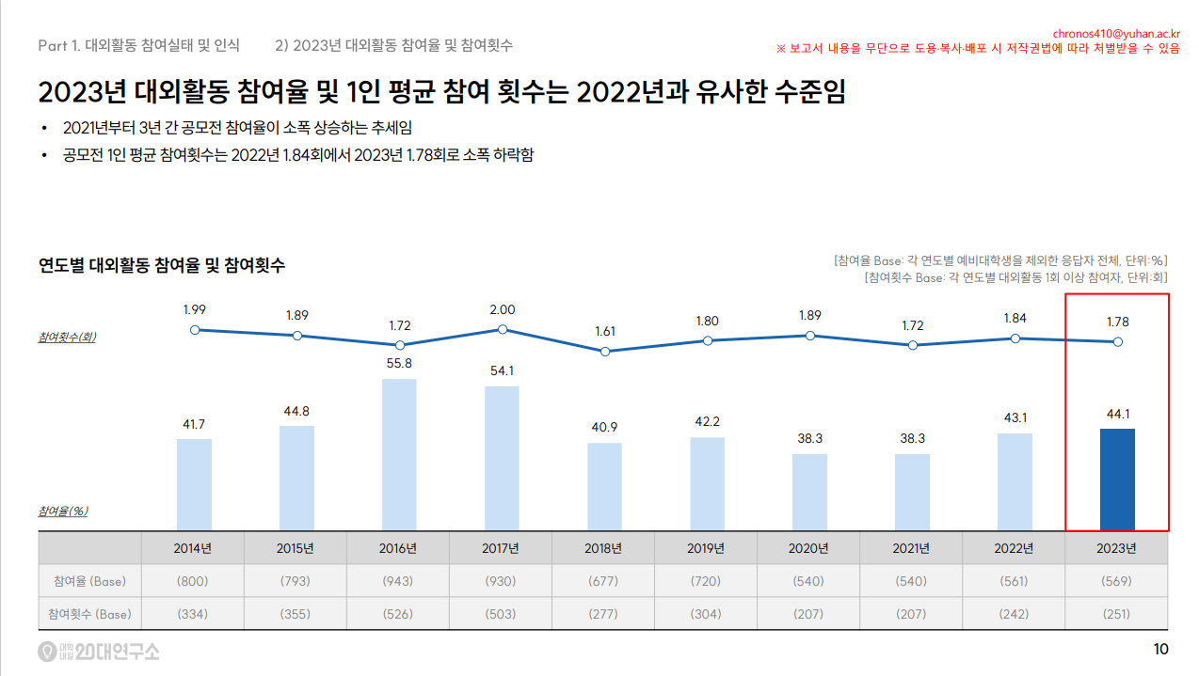
Part 1
현황 분석
문제점 분석
문제점 도출
해결 방안
SWOT 분석
SWOT 전략
현황 분석
출처 : 2024 Outcampus Trend Report (대학내일20대연구소)
대학생 1200명 대상 공모전 참가 경험 조사 결과
20대 대학생은
포트폴리오를 위해
공모전에 더 많이
참가하고 있다.
공모전 참가율 증가
Notes:
왼쪽에 그래프는 20대 대학생 1200명을 대상으로 한 공모전 참가 경험 설문조사 결과입니다.
2020년부터 참가율이 꾸준히 증가하는 걸 알 수 있습니다.
대기업 선호라는 사회 현상 때문에 자연스럽게 포트폴리오 작성을 위해서 공모전 참가율이 점차 증가하고 있는 것으로 예상됩니다.

Slide 6
Part 1
현황 분석
문제점 분석
문제점 도출
해결 방안
SWOT 분석
SWOT 전략
현황 분석
공모전 앱, 사이트의 게시글 비율
공모전 소개 글 > 팀원 모집 글
출처 : 공모전 팀원 모집 기능이 있는 사이트 3개 조사결과
Notes:
공모전에 참가하는 인원이 늘어나면 사용자가 늘면서 공모전에 나갈 팀원을 모집하는 기능도 더 활성화가 될 겁니다.
하지만 현재 사이트를 뒤져보면 공모전을 소개하는 글의 수 대비 팀원을 모집하는 글의 수가 터무니없이 적습니다.
저는 “왜 팀원 모집 기능은 이정도로 사용률이 적은 걸까”? 에 초점을 맞췄습니다.
만들어 놓은 기능을 안 쓴다는 건 뭔가 문제가 있다는 거겠죠?

Slide 7
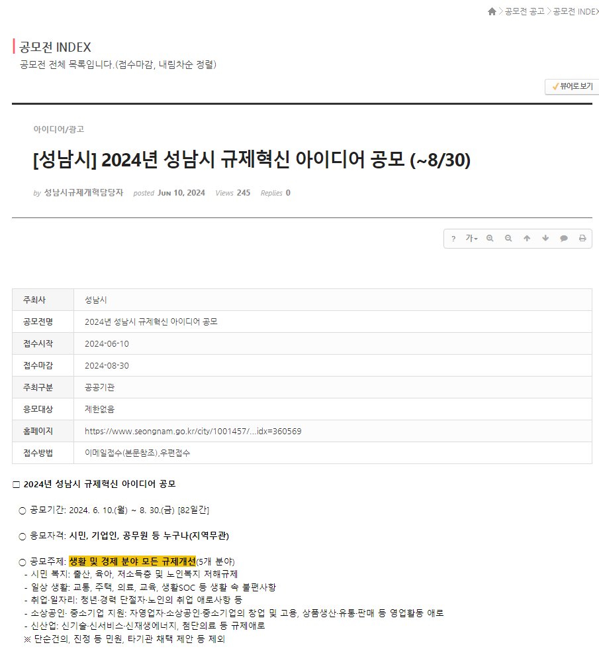
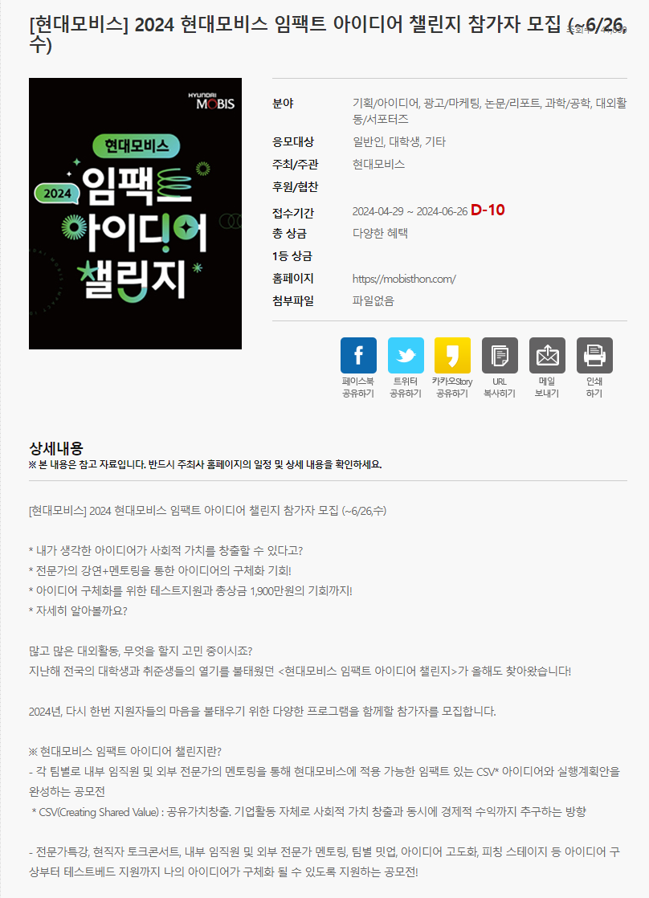
Part 1
현황 분석
문제점 분석
문제점 도출
해결 방안
SWOT 분석
SWOT 전략
현황 분석 - 문제점 분석
◀실제 운영중인 공모전 관련
사이트 화면
공모전 소개 글에서
팀원 모집 게시글로
이어지지 않는다
출처 : 콘테스트 인덱스 공모전 소개 예시
출처 : 위비티 공모전 소개 예시
Notes:
그래서 문제점을 분석해보기로 했습니다.
첫번째 문제점으로,
사용자에게 “팀원을 모집하는 기능이 있다”는 걸 알려주려면
“참가하고 싶은 공모전이 있다” -> “여기서 팀원을 구해서 내가 참가한다” 로 이어져야 할 텐데요.
왼쪽에 보이는 두 사이트 모두 ‘공모전 소개 기능’과 ‘팀원 모집 기능’이 있지만 서로 연결되지 않고 있습니다.
//공모전 소개 글에서 팀원 모집 게시판으로 바로 접근 할 수 있는 디자인이 필요하다.

Slide 8
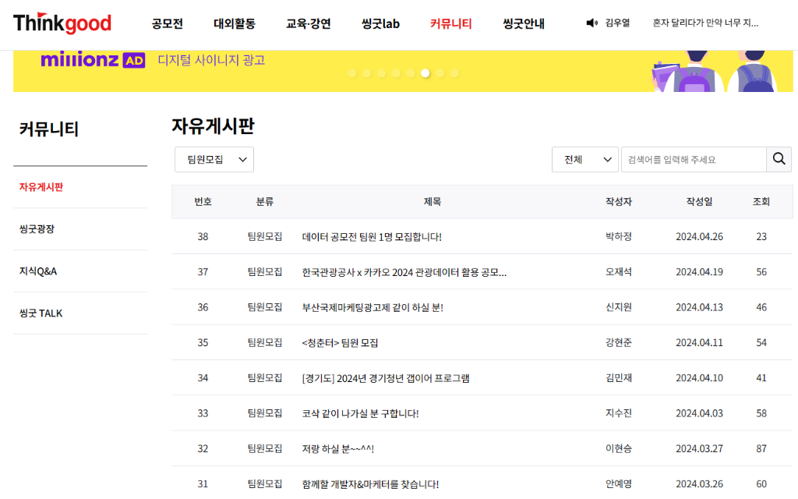
Part 1
현황 분석
문제점 분석
문제점 도출
해결 방안
SWOT 분석
SWOT 전략
현황 분석 - 문제점 분석
◀실제 운영중인 공모전 관련
사이트 화면
필터 기능이 없어서
원하는 모집 글을
골라볼 수 없다.
출처 : 씽굿 팀원모집 게시판
Notes:
팀원모집 게시판에 올라오는 글도 문제가 있습니다.
지금 보시면 (클릭) (~빨간줄~) 이렇게 나와있거든요?
이 팀이 어떤 공모전에 나갈 건지, 이 글을 올린 사람이 어떤 팀원을 원하는지, 매 번 게시글에 들어가서 내용을 확인 해야 합니다.
게시판에 필터기능이 없기 때문에 생기는 문제죠.
보시면 “데이터 공모전”과 “국제 마케팅 광고제”가 같은 화면에 노출되고 있습니다.
게시글의 제목도 기준이 없어서 단순 검색 기능만으로는 원하는 공모전에 나가는 팀을 찾기가 너무 힘들어집니다.
이런 문제점을 딛고 어떻게 잘 맞는 게시글을 찾아서 들어가 보면~

Slide 9
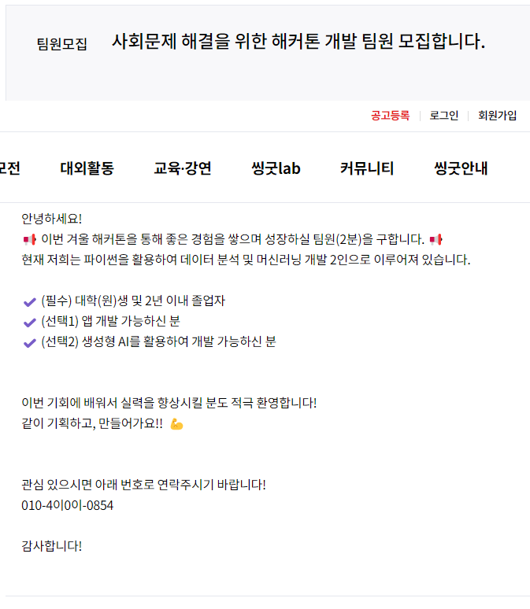
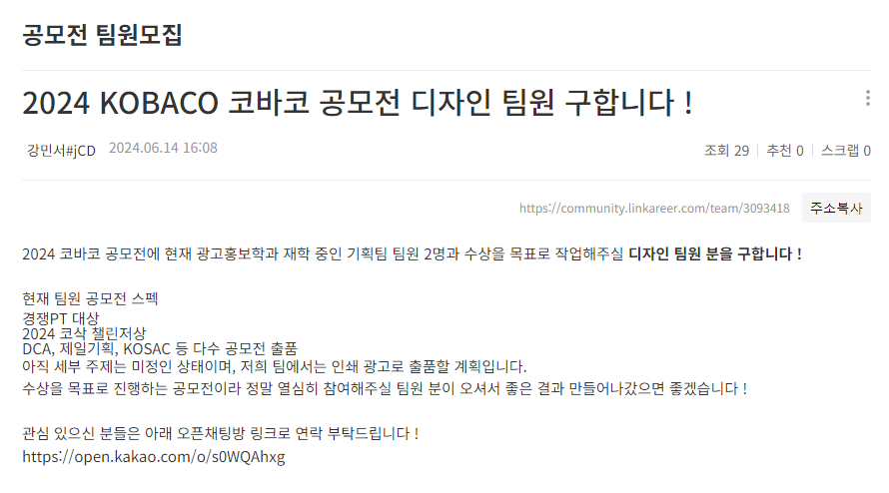
Part 1
현황 분석
문제점 분석
문제점 도출
해결 방안
SWOT 분석
SWOT 전략
현황 분석 - 문제점 분석
◀실제 운영중인 공모전 관련
사이트 화면
팀원의 포트폴리오를
팀장이 볼 방법이
마련되어 있지 않다.
때문에 팀장의 개인
연락처가 공개되어야
한다.
출처 : 링커리어 팀원모집 게시판
출처 : 씽굿 팀원모집 게시판
Notes:
문제점이 또 있습니다.
팀장이 가입 신청자들의 스펙이나 포트폴리오를 받아서 보려면 최소한 서로 연락이 되어야 하는데 그런 기능이 전혀 없습니다.
게시글들을 보면 모두 개인 연락처를 공개하거나, 오픈 채팅방 같은 걸 만들어서 상호 연락을 하고 있죠.
개인 정보를 노출 하거나, 따로 채팅방을 만드는 불편한 중간 작업이 강제로 들어간다는 겁니다.

Slide 10

Part 1
현황 분석
문제점 분석
문제점 도출
해결 방안
SWOT 분석
SWOT 전략
현황 분석 – 문제점 도출 & 해결 방안
공모전 소개 글에서
팀원 모집 게시글로
이어지지 않는다
필터 기능이
없어서 원하는
모집 글을
골라볼 수 없다.
팀원의
포트폴리오를
팀장이 볼 방법이 없다.
팀장의 연락처가
공개되어야 한다.
공모전 소개에서
팀원 모집으로
연결되는 구조로
만든다
모집 글 필터
기능을 제공한다.
팀장에게
포트폴리오를
보낼 수 있는
기능을 마련한다.
쪽지 기능을
제공한다.
Notes:
그런데 보시면서 어? 간단한 문제 아닌가? 하셨을 수도 있어요.
이렇게 간단한데 왜 안 했을까요?
초록색으로 표시한 부분은 실제로 간단한 부분이 맞습니다.
이 문제점은 이미 해결한 사이트들도 몇 개 있습니다.
하지만 간단하지 않은 문제점이 몇가지 있습니다.
우선, “무슨 분야의 공모전이냐”에 따라 게시글을 필터링 할 기준들이 바뀌기 마련입니다.
게임 개발 공모전에는 “프로그래머, 아티스트 등의 직군”을 기준으로 쓸 수 있을 것이고,
지역 홍보 영상 제작 공모전에는 “영상 편집, 배우” 등의 직군을 기준으로 쓸 수 있을 텐데,
모든 분야의 공모전을 커버하려면 수없이 많은 기준이 필요하게 되기 때문이죠.
그래서 저는 모든 공모전을 소개, 관리하는 대신에 게임, IT. 개발 공모전에 집중하는 방식을 선택했습니다.

Slide 11

Part 1
현황 분석
문제점 분석
문제점 도출
해결 방안
SWOT 분석
SWOT 전략
현황 분석 - 해결방안
모집하기
모집중인 팀 검색
팀 “DevTeam”
#프로그래머 1명
#Unity 로 참가!
내 신청서
모집 글 필터
기능을 제공한다.
팀 관리 메뉴
팀장에게
포트폴리오를
보낼 수 있는
기능을 마련한다.
V
안녕하세요!
Unity 사용 가능한 프로그래머 김xx 입니다.
2D 그림도 조금 할 수 있어요!
수상/참가 이력
- GIGDC 2021 우수상 “꿀잼게임”
- “재밌는 게임” 개발 참여
- “다른 게임” 개발 참여
…
파티 “앱기획 망한 사람”
파티 “ABCD1234”
☆ 추천 모집 글 ☆
파티 “DevTeam” 모집!
#프로그래머 1명 #Unity
#아티스트 1명 #2D
#GIGDC 2024
새 신청서 작성
신청하기
쪽지하기
신규
공모전 소개란
뒤로가기
신청서 전송
Notes:
첫번째 문제인 “모집 글 필터링 기능은 어떻게 구현할 것이냐?”
제 앱에서 필터링할 게시글의 분야가 게임 개발 공모전으로 한정된다면
어느 공모전에 출품 할 건지, 어떤 장르의 게임인지, 어떤 엔진으로 개발 할 건지, 2D인지 3D인지
팀에 어떤 인원이 필요한지, 아트인가? 프로그래머인가?
기준을 더 자세하게 세울 수 있고 그 기준에 따라서 세세한 필터링이 가능해지겠죠?
또한 포트폴리오도 마찬가지입니다.
이 앱에 내 작업물과 스펙, 포트폴리오를 저장 해 둔다면, 갑자기 홍보 영상제작 공모전에 나가기 위해서 그 포트폴리오를 제출 할 일이 없겠죠?
범용성이 뛰어난 포트폴리오가 아니라, “개발”이라는 능력에 한정되는 포트폴리오이기 때문에 어느 팀에 지원하던지 같은 문서를 제출 할 수 있고,
읽는 사람도 이력서 자체가 방향성이 명확하기 때문에 개발과 연관성이 없는 정보가 최소화 되는 효과를 기대할 수 있습니다.

Slide 12
Part 1
현황 분석
문제점 분석
문제점 도출
해결 방안
SWOT 분석
SWOT 전략
현황 분석 – SWOT 분석
뛰어난 앱 기획 능력
-자신감(거짓 자료)
웹/앱 개발 능력 부족
-웹 / 앱 개발 경험 X
Strengths
Weaknesses
이미 많이 존재하는
유사 앱, 사이트
-유사 컨텐츠 인터넷 조사 결과
‘24년 정부 창업 지원
사업 예산 증가
-정부24 정책뉴스
2024년 중앙부처 및 지자체창업지원사업
통합공고
Threats
Opportunities
Notes:
주목할만한 점이 좀 있어요
주목할 점 1: 창업지원 예산증가, 이거는 발표랑 별개로 창업지원금 맛있으니까 여러분이 좀 알아 두셨으면 하구요.
진짜 주목할 점 2: 위협입니다. 지금 공모전을 테마로 두는 유사 컨텐츠가 너무 많아요. 심지어 교수님이 저희 선배들과 만드셨던 앱도 있었죠.
내가 만든 앱이 유사 앱들과 차이점이 있어도 일단 눈에 띄어야 차이가 있는 걸 보여주겠죠?
그렇지만 제 위에 너무 많은 사이트와 앱이 있어서 일단 노출되기가 상당히 어려울 것으로 보입니다.

Slide 13
Part 1
현황 분석
문제점 분석
문제점 도출
해결 방안
SWOT 분석
SWOT 전략
현황 분석 – SWOT 전략
※ SWOT 분석 결과 & 전략
강점 (Strength)
약점 (Weakness)
뛰어난 앱 기획 능력
부족한 웹/앱 개발 능력
기회 (Opportunity)
SO 전략
WO 전략
정부의
창업 지원 예산 증가
기획서를 바탕으로
창업 지원금을 수령하자
능력 있는 개발자를
고용하자
위협 (Threat)
이미 많이 존재하는
유사 앱, 사이트
ST 전략
WT 전략
흩어져 있는 이용자를
한 곳으로 집중시키자
기존 방식보다 확연하게
뛰어난 경험을 제공하자
Notes:
자 그걸 어떻게 타파해야 되느냐
ST전략: 흩어진 사용자를 내 앱으로 집중시킨다.
이미 많은 앱과 사이트에 이용자가 흩어져 있으니까, 게임 개발 공모전에 한해서는 내 입지를 확고하게 하는 겁니다.
결국 틈새시장을 공략하겠다. 이 말이거든요.
이 점에 대해서는 프로모션 계획 설명 때 더 자세히 설명을 드리겠습니다.

Slide 14

Part 2
타겟 설정
그래서 누가 이런 앱을 써요?
ⓒSaebyeol Yu. Saebyeol’s PowerPoint
Notes:
그래서 누가 쓸 거 같아요

Slide 15
Part 1
타겟 분석
타겟 설정
타겟 분석
CORE TARGET : 1020
공모전 팀원 모집에 가장 활발하다.
기존의 공모전 팀원 모집 사이트에서 참가할 팀원을
모집하는 게시글의 73%에 달하는 게시글이 10대 ~ 20대에
의해 쓰인 것으로 나타났다.
게임, IT부문 팀원 모집 게시글 116개 조사 결과 출처: 링커리어, 씽굿, 캠퍼스픽
Notes:
코어 타겟은 10대 20대 개발자, 아트, 기획자로 하겠습니다.
왜?
인터넷 활용해서 공모전 팀원모집 제일 많이 하는 사람이 그 사람들이니까요

Slide 16
Part 2
타겟 분석
타겟 설정
타겟 설정
협업 대상,
신규 공모전 소개와 인-앱 참가 신청을 위한
협업 기업으로 기능한다.
공모전 주최 기업
IT, 게임
시니어 개발자
서브 타겟,
출시 목적의 게임, 앱 개발팀을 DevRaid를 활용해 모집 할 수 있다.
1020
개발자
핵심 타겟,
개발 공모전 모집이 가장 활발하게 이루어지는 세대.
공모전 참가를 위한 개발팀을 모집하거나
참가할 수 있다.
Notes:
또한 공모전 목적이 아니더라도 사실 그냥 개발 팀을 꾸리는 앱이기 때문에 시니어 개발자도 사용할 수 있을 것이다.
공모전 주최기업과 협업해서 앱 내에서 바로 신청하거나, 신청서 양식을 받아와서 작성할 수 있게 하고, 새로운 공모전에 대한 소식을 바로 제공할 수 있게 하는 등 협업 가능한 요소가 많다.

Slide 17

Part 3
컨셉 도출
어떤 형태로 만들 것인가?
ⓒSaebyeol Yu. Saebyeol’s PowerPoint
Notes:
그래서 걔들이 좋아하는거로 만들거에요

Slide 18
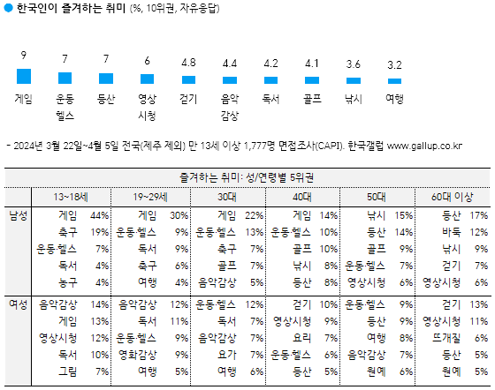
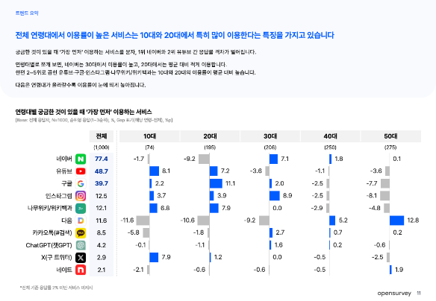
Part 3
핵심 타겟 분석
파티 모집 컨셉
디자인 컨셉
컨셉 도출
최종 도안
컨셉 도출
친숙한 워크플로우
친숙하며 직관적인 디자인
핵심 타겟
10 ~ 20대
게임, 앱 개발자
1020의 취미
= 게임이 주류!
네이버보다
유튜브나
구글을 선호
Notes:
1020 게임 개발자들이 주로 뭘 할까요?
개발할 시간에 게임하죠.
게임에서 뭘 얻어올 수 있을까요?
게임의 파티 초대 시스템은 저희 앱의 초대 시스템과 그 목적과 형태가 비슷합니다.

Slide 19
Part 3
핵심 타겟 분석
파티 모집 컨셉
디자인 컨셉
컨셉 도출
최종 도안
컨셉 도출 - 파티 모집
모든 역할군을
가진 파티
프로그래밍
탱커
아트
기획
힐러
딜러
Notes:
보스 레이드 파티에는 탱딜힐이 다 있어야겠죠? 뭐 하나 빠지면 섭합니다. 제대로 싸우기가 힘들어지죠.
개발팀도 똑같습니다. 프로그래밍, 아트, 기획 뭐 하나 빠지면 제대로 된 게임이 나오질 못합니다.
“하나의 목적을 위해서 여러가지 직업이 필요하다” 라는 하나의 공통점이 있다는 겁니다.
파티를 만들려면 파티장이 필요한 직업을 제시하고 신청자들의 가입 신청을 수락하잖아요?
신청자들은 여러 파티 중에 자신의 직업을 필요로 하는 파티를 찾아서 가입하구요.
그 시스템이 목표만 보스 레이드에서 공모전 출품으로 바뀌고 그대로 저희 앱에 녹아 들었습니다.

Slide 20
Part 3
핵심 타겟 분석
파티 모집 컨셉
디자인 컨셉
컨셉 도출
최종 도안
컨셉 도출 - Material Design
Material Design
+선명한 그래픽
+익숙한 디자인
+사용자 편의성
+입체감
+직관성
Notes:
두번째 컨셉, 머티리얼 디자인 (material design) 입니다.
구글이 만들어 놓은 디자인 가이드라인? 디자인 시스템이라고 생각하면 됩니다.
머티리얼 디자인은 질감이 느껴지는 표면 (tactile surfaces) 과 대담하고 선명한 그래픽 디자인 (bold graphic design), 그리고 아름답고 직관적인 사용자 경험을 위한 자연스러운 애니메이션을 특징으로 합니다.
지금까지 ppt보다 확실히 보기 좋죠?

Slide 21
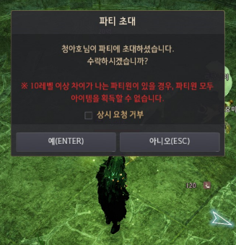
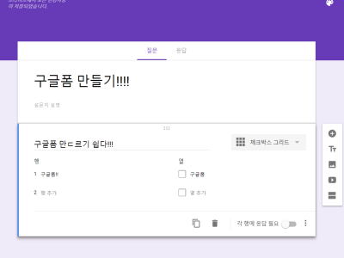
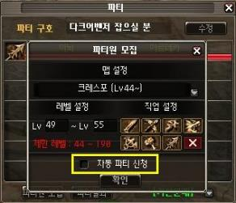
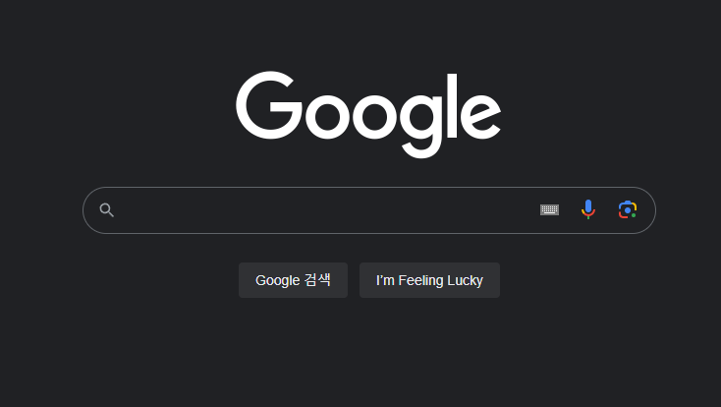
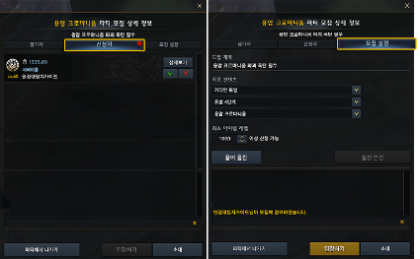
Part 3
핵심 타겟 분석
파티 모집 컨셉
디자인 컨셉
컨셉 도출
최종 도안
컨셉 도출
온라인 게임의 파티 모집 방식
구글의 디자인 가이드
핵심 타겟
10 ~ 20대
게임, 앱 개발자
Notes:
결론적으로 나온 제 앱의 컨셉입니다.
이 앱의 핵심 타겟인 1020 개발자에게 가장 친숙한 UI가 무엇일까?에 대한 해답으로 이런 결과가 나왔습니다.
우선 1020 개발자가 쉽게 접할 수 있으면서 게임 개발이라는 컨셉에도 어울리는 온라인 게임의 파티 구성의 플로우를 채용했습니다.
그리고 1020세대가 흔하게 접할 수 있는 디자인 가이드인 구글의 머터리얼 디자인을 사용해서 보다 친숙한 느낌을 주었다.
예상 질문 1 : 왜 더 사용률이 높은 유튜브가 아니라 구글을 선정했느냐 라고 물을 수도 있는데, 유튜브 디자인은 너무 단순하고, 참고할 점이 적어요.
버튼과 텍스트, 입력창이 많을 수 밖에 없는 앱 구조상 구글에서 다방면으로 쓰는 머터리얼 디자인이 딱 맞다고 생각이 들었고,
영상에 한정되는 유튜브 디자인보다 구글 폼이나, 구글 시트 같은 도구로서 활용되는 사이트가 채용한 디자인이 개발자에게 더 자연스럽게 다가올 수 있다고 판단했다.

Slide 22
Part 3
핵심 타겟 분석
파티 모집 컨셉
디자인 컨셉
컨셉 도출
최종 도안
컨셉 도출
기존
문제점 해결
Material Design
온라인 게임의
파티 모집 방식
DevRaid
Notes:
위 3가지 방식을 모두 섞어서 나온 게 제 앱의 최종 컨셉입니다.
오로지 ‘게임 개발’을 위한 팀원 모집 기능을 가진,
새로운 공모전 팀원 모집의 기준, DevRaid를 소개합니다.

Slide 23
Part 3
핵심 타겟 분석
파티 모집 컨셉
디자인 컨셉
컨셉 도출
최종 도안
컨셉 도출 – 최종 도안
DevRaid
ID
PW
로그인
회원 가입
Notes:
짜잔.
최종적으로 이런 디자인이 나왔습니다.
지금 제가 UI/UX디자이너를 한 명 뽑아야 될 것 같은데요.

Slide 24

Part 4
스토리 보드
개발 팀을 만들어 볼까요?
ⓒSaebyeol Yu. Saebyeol’s PowerPoint
Notes:
DevRaid의 사용 모습을 공개할 겸,
지금 디자이너를 한 명 뽑아야겠어요

Slide 25
Part 4
공모전 선택
파티 이름 결정
역할 설정
파티원 추가
태그 설정
파티 소개 작성
파티 등록
스토리 보드 – 공모전 선택
#공모전 선택 단계 1/5
참가할 공모전을
선택해주세요.
“앱 기획 발표”에 참가할 팀을 만들어 볼까요?
검색
▼ | 1개 이상 선택하세요(필수)
○ | 앱 기획 발표 (D-1)
○ | 인디크래프트 2025 (D-41)
○ | 제 9회 경기 게임 공모전 (D-84)
○ | IndieGo2025 (D-129)
◎
이전
다음 단계로
Notes:
우선 DevRaid는 앱 기획 발표에 쓰일 앱이니까
(클릭)
공모전 선택을 앱 기획 발표에 참여할 팀으로 지정해줍니다.

Slide 26
Part 4
공모전 선택
파티 이름 결정
역할 설정
파티원 추가
태그 설정
파티 소개 작성
파티 등록
스토리 보드 – 파티 이름 결정
#파티 이름 설정 단계 2/5
파티의 이름을
정해주세요.
파티 이름은 “DevRaid 개발 파티”라고 정해봅시다.
여기에 입력하세요
이전
다음 단계로
Notes:
파티 이름은 “DevRaid 개발 파티”라고 정해봅시다.
파티 이름에는 딱히 어떤 공모전에 나가는지, 무슨 팀원을 모집하는지 노출 되지 않아도 됩니다.
다음에 나올 파티원의 역할과 태그들이 이 파티가 어떤 성향을 띄는지 설명 해줄 겁니다.

Slide 27
Part 4
공모전 선택
파티 이름 결정
역할 설정
파티원 추가
태그 설정
파티 소개 작성
파티 등록
스토리 보드 – 파티원 추가
#파티 구성 설정 단계 3/5
모집할 인원을
추가해주세요.
어떤 팀원이 필요할까요?
+
이전
다음 단계로
Notes:
제가 어떤 팀원이 필요했죠?
아, UI/UX를 대신 만들어줄 사람이 필요한데요.
지금 저 초록색 버튼들 보기 너무 괴로워요 윽 끔직해 빨리 대려옵시다.

Slide 28
Part 4
공모전 선택
파티 이름 결정
역할 설정
파티원 추가
태그 설정
파티 소개 작성
파티 등록
스토리 보드 - 역할 설정
#파티 구성 설정 단계 3/5
파티원 1의 역할을
설정해주세요.
기획자
아티스트
저희 팀은 아티스트가 필요할 것 같아요!
프로그래머
직접 입력…
이전
다음 단계로
Notes:
파티원을 추가하려면 우선 그 파티원의 “역할”을 지정해야 합니다.
저희는 네, 아티스트가 필요하겠죠.
이런 식으로 파티원1 자리에 어떤 “역할”을 가진 사람을 원하는지 설정 할 수 있습니다.
하지만 그냥 아티스트, 해버리면 그 안에서도 여러가지 직책이 있고 세분화된 역할이 있잖아요? (넘김)

Slide 29
Part 4
공모전 선택
파티 이름 결정
역할 설정
파티원 추가
태그 설정
파티 소개 작성
파티 등록
스토리 보드 – 태그 설정
#파티 구성 설정 단계 3/5
파티원 1에게 적합한
태그를 골라주세요.
UI/UX 디자인을 해 줄 사람을 찾고 있어요.
우선 아티스트에게 적합한 태그를 골라줍니다.
원화
UI/UX
UI/UX
도트
3D 모델링
2D
이펙트
Material Design
직접 입력…
Material Design을 사용하길 원해요!
직접 입력…
이전
다음 단계로
다음 단계로
Notes:
그래서 추가로 세분화된 직책이나, 원하는 분위기 등을 “태그”에서 설정 할 수 있습니다.
지금은 UI/UX가 눈에 띄네요.(클릭)
그런데 아까 머터리얼 디자인을 사용하고 싶다고 했죠? 사용자가 직접 입력할 수 도 있습니다.(2연 클릭)

Slide 30
Part 4
공모전 선택
파티 이름 결정
역할 설정
파티원 추가
태그 설정
파티 소개 작성
파티 등록
스토리 보드 – 파티 소개 작성
#파티 소개글 작성 단계 4/5
파티를 소개할 글을
적어주세요
저희 DevRaid 개발 파티는 앱 기획 발표를 준비하는 팀입니다.
이 사진이 DevRaid의 현재 모습입니다. UI 디자이너님 살려주세요.
DevRaid
파티를 소개할 문구를 적어줍시다.
ID
PW
로그인
회원 가입
이전
다음 단계로
Notes:
우선 필요한 파티원은 추가했으니 다음단계로 넘어가 봅시다.
게시글에 태그만 있으면 신청자들이 어떤 게임인지 판단하기 어렵겠죠?
글의 내용을 한번 적어줍시다

Slide 31
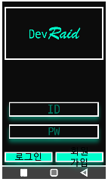
Part 4
공모전 선택
파티 이름 결정
역할 설정
파티원 추가
태그 설정
파티 소개 작성
파티 등록
스토리 보드 – 파티 등록
#파티 구성 설정 단계 5/5
“DevRaid 개발 파티”를
등록합니다.
이제 다른 사용자가
여러분의 파티를
찾을 수 있습니다!
파티원 1 (모집중)
#디자이너
#UI/UX
#Material Design
저희 DevRaid 개발 파티는 앱 기획 발표를 준비하는 팀입니다.
이 사진이 DevRaid의 현재 모습입니다.
UI 디자이너님 살려주세요.
이전
등록!
Notes:
이런 식으로 파티를 완성할 수 가 있는데요.
완성된 파티를 등록하면 그때부터 앱 사용자들이 이 내용을 보고 파티에 가입 신청을 할 수 있게 됩니다.
만약 UI 디자이너를 꿈꾸는 사람이 #UI/UX 나 #디자이너 로 필터링을 해서 검색한다면 저희 파티를 손쉽게 찾을 수 있겠네요.

Slide 32

Part 5
프로모션 계획
이 앱을 어떻게 홍보하죠?
Notes:
이런 앱이 나온다면 어떻게 홍보해야 될까요?
DevRaid의 프로모션 계획을 한번 살펴보겠습니다.

Slide 33
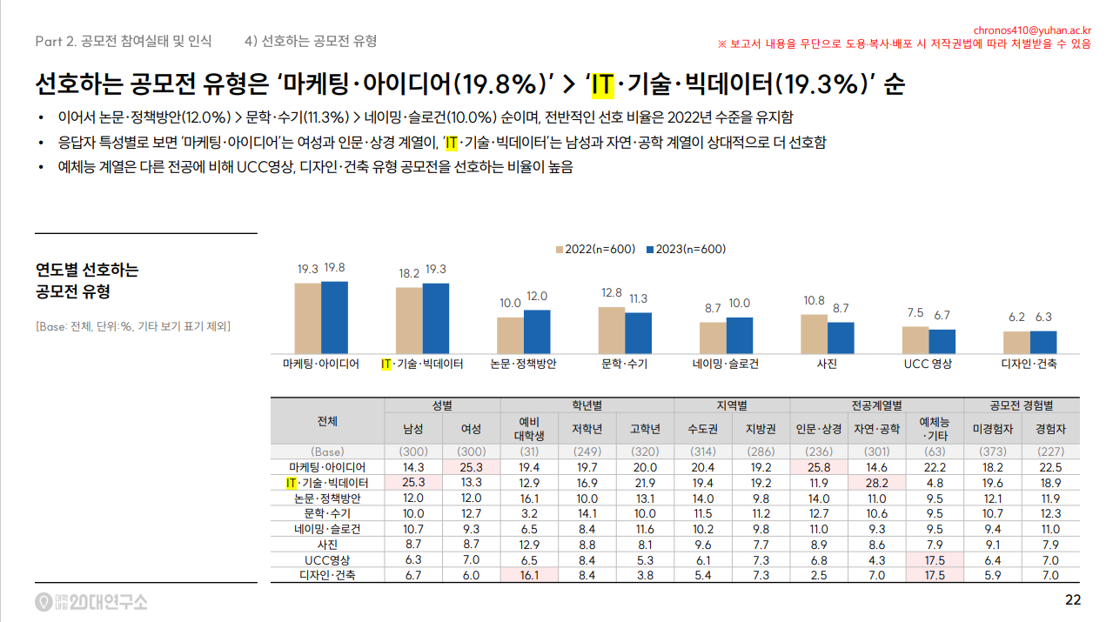
Part 5
시장 분석
마케팅 전략
광고 예시
이벤트 예시
비즈니스 모델 캔버스
추세 예측
프로모션 계획 – 시장 분석
DevRaid
Total
20
80
Notes:
아까 SWOT 분석에서 이미 많은 공모전 사이트가 있어서,
이용자가 흩어져 있는 게 DevRaid의 사용자 증가에 있어서 큰 걸림돌이라고 말씀드렸는데요.
이 위협이 오히려 기회로 작용하기도 합니다.
지금까지의 공모전 사이트들은 모든 분야의 공모전을 커버하는 식으로 만들어져 있는데요.
서로 다른 사이트와 명확한 차별점을 주지 못하기 때문에 사용자가 이런 식으로 흩어져 있습니다.
하지만, DevRaid는 다르죠.
(넘김 , 2초간 대기)
2024년 전국 대학생 600명 대상 공모전 선호도 조사결과
현재 대학생들의 개발 관련 공모전의 선호도는 나날이 증가하고 있고 선호도 19.8%로 1위를 달성한 마케팅-아이디어 분야 공모전을 IT, 빅데이터 개발 공모전이 선호도 19.3%로 바싹 추격하고 있는 상황입니다.
(넘김)
그렇기 때문에 개발 관련 공모전의 사용자만이라도 이 앱으로 끌어 올 수만 있다면 전체의 20%에 달하는 사용자를 독점 할 수 있다는 말이 되겠죠.

Slide 34
Part 5
시장 분석
마케팅 전략
광고 예시
이벤트 예시
비즈니스 모델 캔버스
추세 예측
프로모션 계획 – 추세 예측
Notes:
이렇게만 된다면 전체 이용자를 다른 사이트들과 공유하는 형태에서 벗어나서,
수많은 유사 사이트들이 따라할 수 없는 필터링이라는 장점으로 “개발 공모전”과 그 외 “다른 공모전”으로 사용자 풀이 분리되어서 경쟁할 필요도 적어집니다.
그렇다면 DevRaid는 더욱 확고한 사용자 층을 가질 수 있겠죠.

Slide 35

Part 5
시장 분석
마케팅 전략
광고 예시
이벤트 예시
비즈니스 모델 캔버스
추세 예측
프로모션 계획 - 마케팅 전략
“차별점 강조”
Notes:
그래서 “마케팅을 어떻게 하느냐”가 중요합니다.
DevRaid는 기존의 사이트와 차별점을 가진 걸 강조해야 합니다.
출시 시점에서는 유사 사이트에서 이용자를 데려와야 하기 때문입니다.

Slide 36
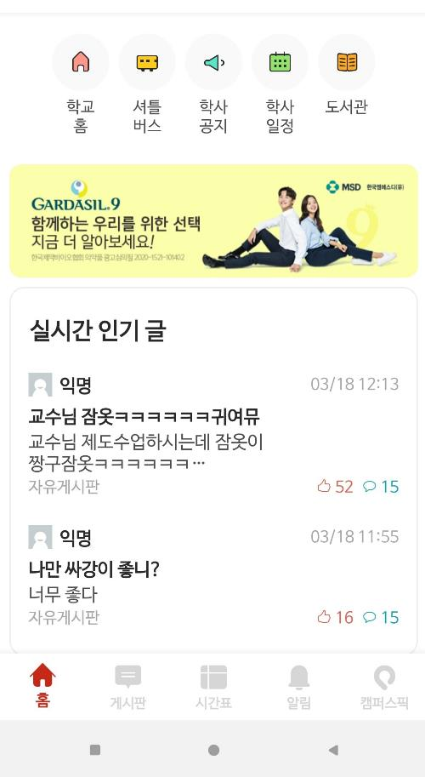
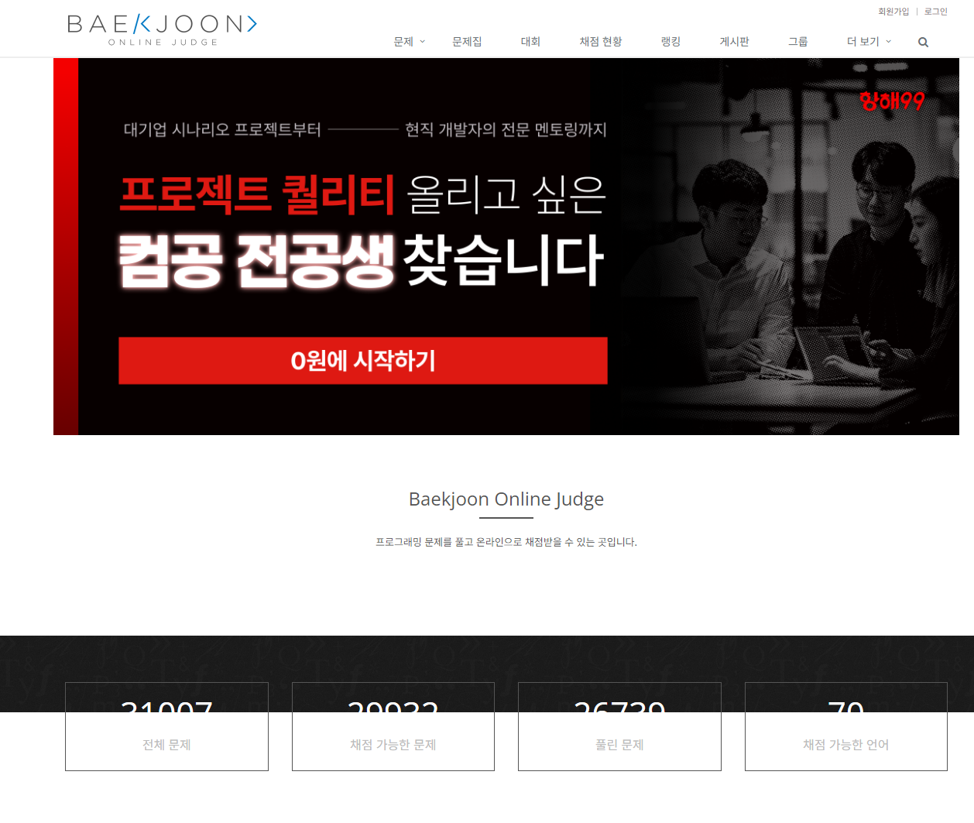
Part 5
시장 분석
마케팅 전략
광고 예시
이벤트 예시
비즈니스 모델 캔버스
추세 예측
프로모션 계획 – 광고 예시
◀프로그래밍 관련 사이트 “백준”
배너 광고 예상도
개발 팀 모집은 ?
DevRaid
DevRaid
개발 팀 모집은 ?
Devraid는 개발팀을 모집하는데 특화되어 있는 앱입니다.
많이 사랑해주세요 백준 화이팅
캠퍼스 앱
“애브리 타임”
배너 광고 예상도 ▶
Notes:
DevRaid가 출시 된다면 1020 개발자가 주 타겟인 만큼 관련 학과나 캠퍼스 앱에 광고하거나
프로그래밍, 아트 관련 사이트와 협업하는 방식을 사용 할 수 도 있겠습니다.

Slide 37

Part 5
시장 분석
마케팅 전략
광고 예시
이벤트 예시
비즈니스 모델 캔버스
추세 예측
프로모션 계획 – 이벤트 예시
DevRaid
◀친구 초대 이벤트
광고 예상도
에너지 음료
Notes:
또한 초대 이벤트를 만들어서 입소문을 타게 하면 DevRaid처럼 작은 규모의 시장을 공략하는데 뛰어난 효과를 가져올 것으로 보입니다.

Slide 38

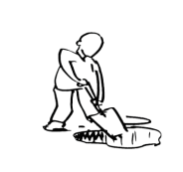



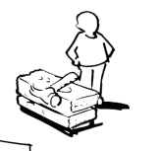



Part 5
시장 분석
마케팅 전략
광고 예시
이벤트 예시
비즈니스 모델 캔버스
추세 예측
프로모션 계획 – 비즈니스 모델 캔버스
비즈니스 모델 캔버스
핵심 파트너십 중,고등학교 교사, 학생 IT/디자인 관련 학과 코딩 문제 사이트 공모전 주최자 | 핵심 활동 서버 운영 공모전 소개 글 게시 앱 홍보 | 가치 제안 개인 사용자-> 공모전 관련 정보 팀원 모집 빠른 참가 신청 기업 사용자-> 자사 공모전 홍보 |  | 고객 관계 신규 공모전 소식 공지 | 고객 세그먼트 게임 / IT 개발 팀을 꾸리거나 관련 공모전에 참가할 10대 ~ 20대 프로그래머, 디자이너,기획자
 | 핵심 자원 접속자 수 제휴 공모전 기업, 기관 |  |  | 채널 어플리케이션 & 웹 사이트
비용 서버 유지비 마케팅 비 커뮤니티 관리자 인건비 |  |  | 수익 앱 또는 사이트의 배너 광고
Notes:
비즈니스 모델 캔버스는 이렇습니다,
(비즈니스 모델 캔버스 설명)

Slide 39
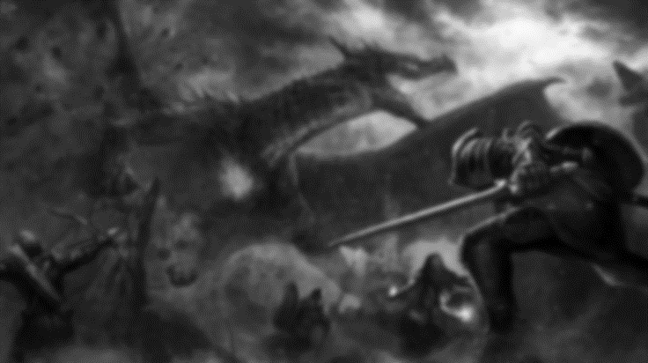
Q&A
Notes:
발표 간에 궁금하신 점 있었으면 지금 해주시면 감사하겠습니다.

Slide 40

#DevRaid
감사합니다
Notes:
더 질문 없으시면 이상으로 발표를 마치겠습니다.
지금까지 게임 개발 공모전 팀원 모집 앱, DevRaid 기획 발표자 최영수였습니다.
감사합니다.

